Slide 1
Faculty wars

Slide 2
Общие положения
Карточная игра с фишками
2 игрока
Цель игры – победить все фишки противника

Slide 3








Подготовка к матчу
Выбор факультета
Покупка фишек и карт

Slide 4
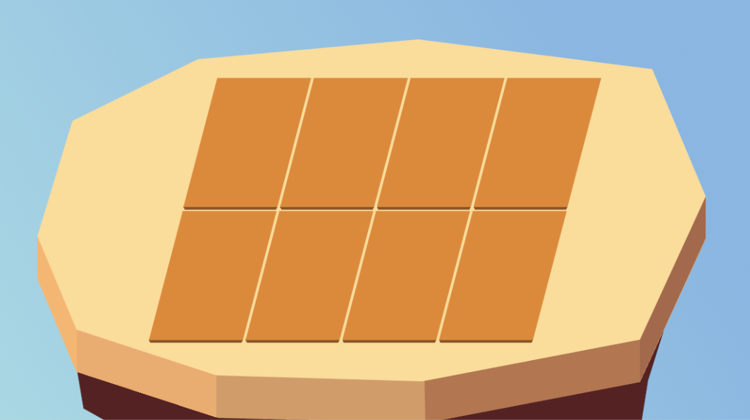

Slide 5
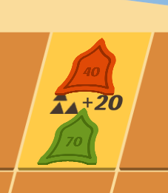

x2
x1
x0

